Slide 1
Teorema de Norton
Mendoza Jiménez Edwin Geovani
Montaño Morales Angeles Aranza
Montoya Hernández Ariel Enrique

Slide 2
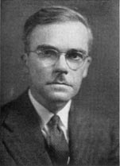
Teorema de Norton
El teorema de Norton para circuitos eléctricos es dual del teorema de Thévenin. Se conoce así en honor al ingeniero Edward Lawry Norton, de los Laboratorios Bell, que lo publicó en un informe interno en el año 1926.

Slide 3
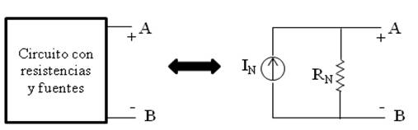
Teorema de Norton
El teorema de Norton dice que cualquier parte de un circuito formado por fuentes y resistencias puede ser reemplazada por una única fuente de corriente y una resistencia en paralelo.

Slide 4
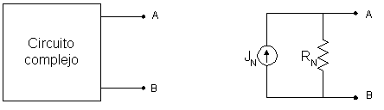
Una de las principales aplicaciones es la sustitución de una gran parte de un circuito, a menudo una parte complicada y no interesante, por un equivalente muy simple. El nuevo circuito más simple permite efectuar cálculos rápidos de la tensión, la corriente y la potencia que el circuito original es capaz de entregar a una carga.

Slide 5
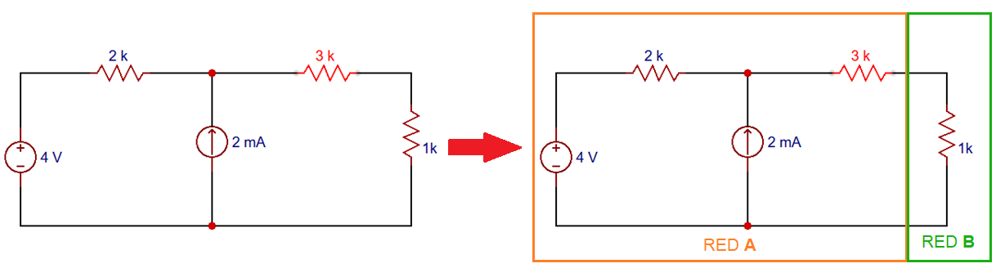
Enunciado del Teorema de Norton
Dado cualquier circuito lineal, volver a ordenar en la forma de dos redes A y B conectadas por dos alambres. La red que se va a simplificar es A; B se dejará intacta.

Slide 6
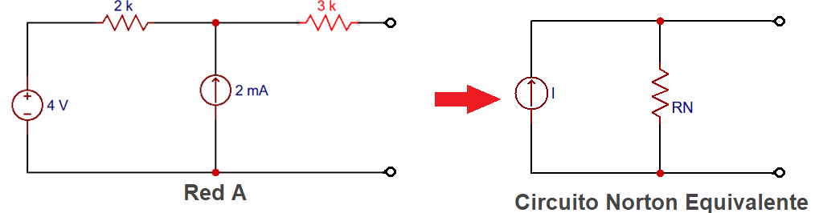
La idea es transformar la red A del circuito en un circuito Norton equivalente

Slide 7
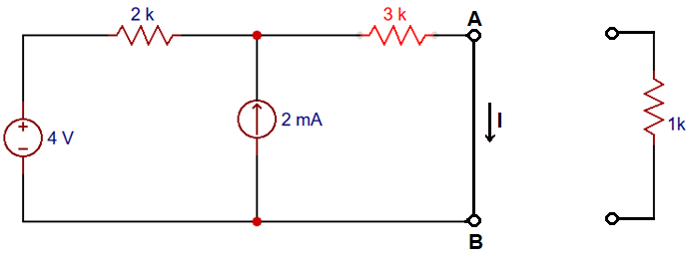
Desconectar la red B y poner en cortocircuito las terminales de A. Definir una corriente I como la corriente que circula ahora a través de las terminales cortocircuitadas de la red A.

Slide 8
Esto nos servirá para calcular el valor de la fuente independiente de corriente, pues esta será la misma que de la intensidad I.

Slide 9
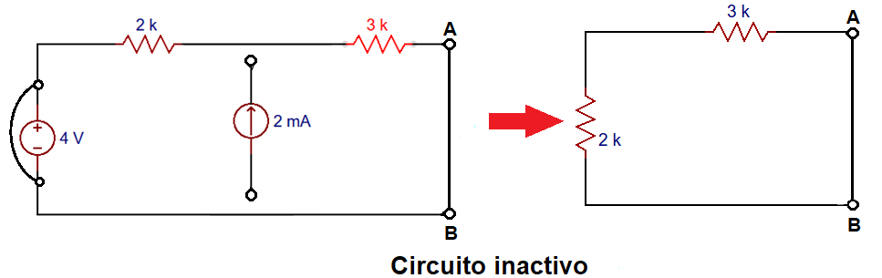
Apagar o “asignar cero” a todas las fuentes independientes de la red A para formar una red inactiva. Dejar las fuentes dependientes intactas.

Slide 10
Lo anterior nos ayudará a encontrar la resistencia de Norton equivalente, la cual será la suma de todas las resistencias en el circuito.

Slide 11
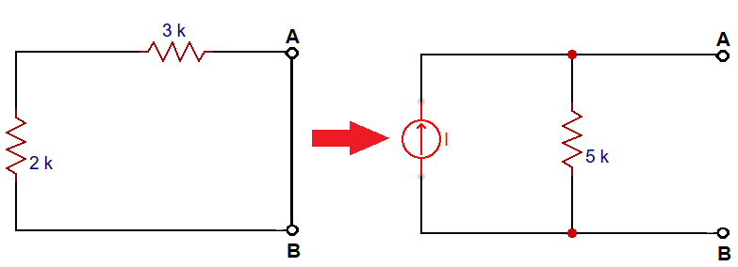
Conectar una fuente de corriente independiente de valor I en paralelo con la red inactiva. Dejar el circuito sin terminar; dejar desconectadas las dos terminales.

Slide 12
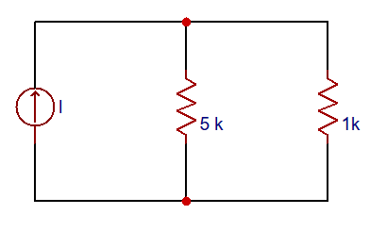
Conectar la red B a las terminales de la nueva red A. Todas las corrientes y tensiones en B permanecerán intactas.

Slide 13
Ejercicios

Slide 14
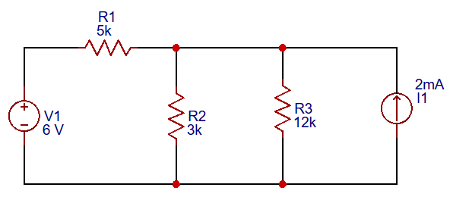
Obtener la corriente y potencia en el resistor R3 utilizando el teorema de Norton.

Slide 15
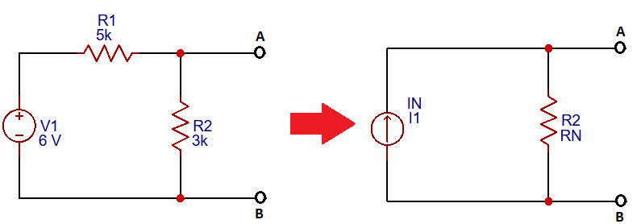
Desconectamos la red B y procedemos a transformar la red A en un circuito Norton equivalente

Slide 16
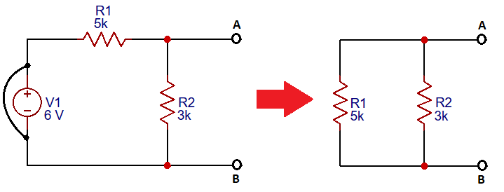
Empezamos por encontrar la RN equivalente, para ello, cortocircuitamos (o hacemos 0) las fuentes de corriente y voltaje.

Slide 17
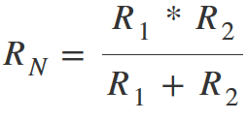
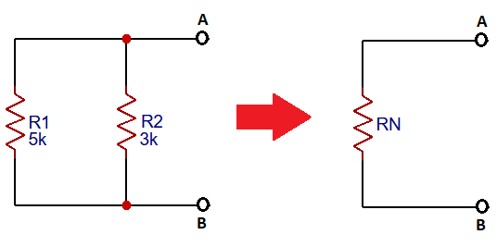
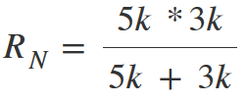
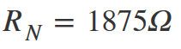
Sumamos ambas resistencias, la resistencia equivalente será igual a la resistencia RN
Fórmula:
Sustitución:
Resultado:

Slide 18
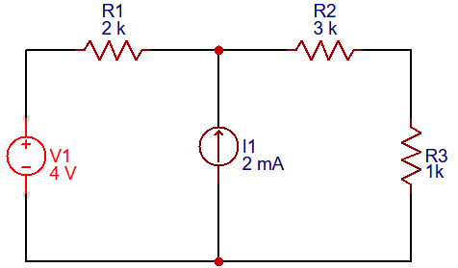
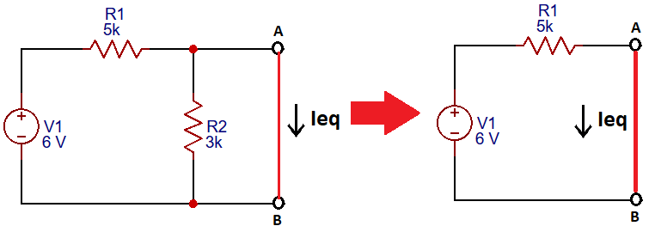
Para calcular el valor de la fuente de corriente IR (corriente de Norton), cortocircuitamos la terminal de la red A. Después definimos a Ieq como la corriente que circula ahora a través de las terminales cortocircuitadas de la red A.

Slide 19
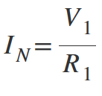
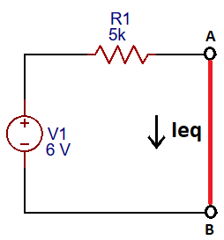
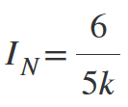
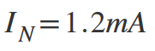
Por ley de Ohm…
Fórmula:
Sustitución:
Resultado:

Slide 20
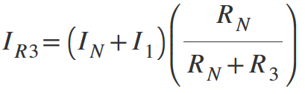
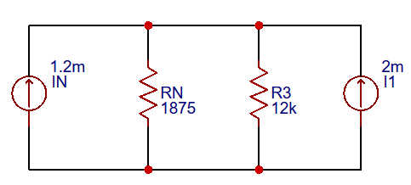
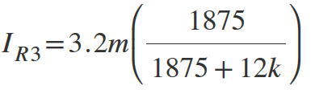
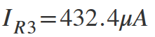
Ahora, juntamos la red B con el circuito de Norton equivalente, y, por divisor de corriente calculamos la corriente en la resistencia R3.
Formula:
Sustitución:
Resultado:

Slide 21
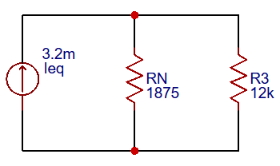
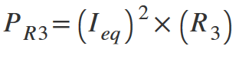
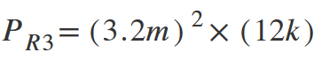
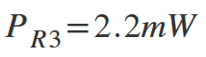
Finalmente, calculamos el valor de la potencia en R3
POTENCIA
Fórmula:
Sustitución:
Resultado:

Slide 22
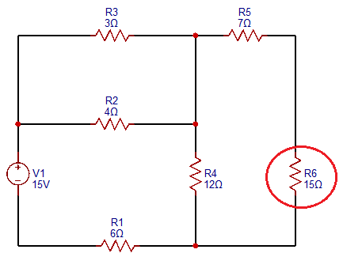
Calcular la potencia de R6

Slide 23
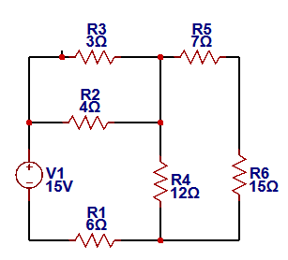
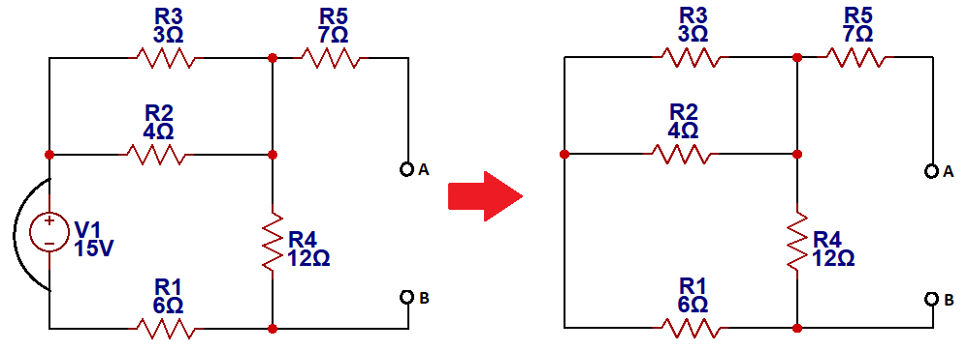
Desconectamos la red B para calcular la resistencia de Norton equivalente.
Cortocircuitamos la fuente de voltaje

Slide 24
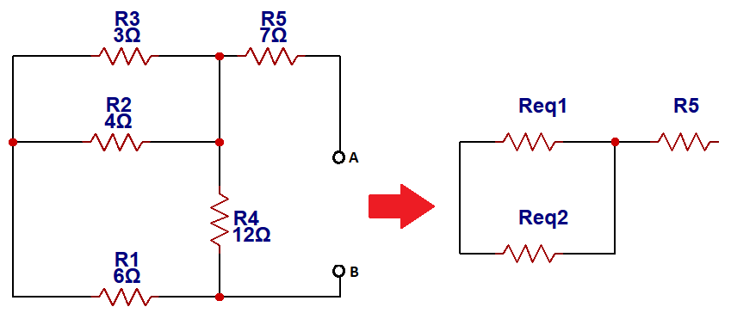
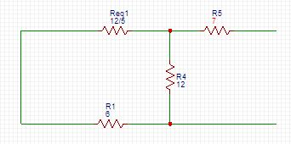
Calculamos la resistencia de Norton equivalente (RN)
Req1= R3 || R2 = (6 * 4)/ (6 + 4) = 12 / 5 Ω

Slide 25
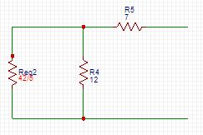
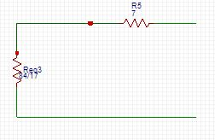
Sumamos en serie Req1 con R1 12/5 + 6 = 42 / 5 Ω
Sumamos en paralelo Req2 || R4
42/5 || 12 = (42/5 * 12) / (42/5 +12) = 84/17 Ω

Slide 26
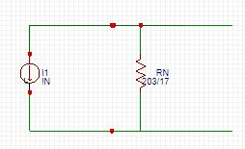
Sumamos en serie Req3 y R5 para obtener RN
84 / 17 + 7 = 203 /Ω17 = RN

Slide 27
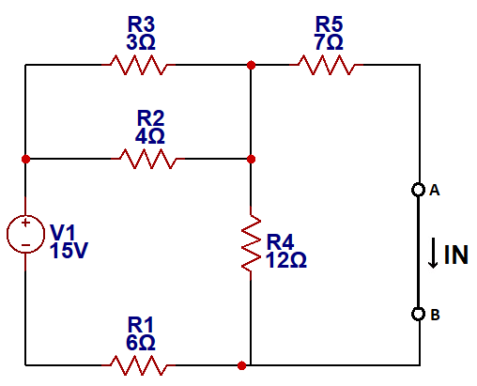
Procedemos a calcular la corriente IN.
Hacemos un puente entre A y B, y calculamos la corriente que circula entre ellas

Slide 28
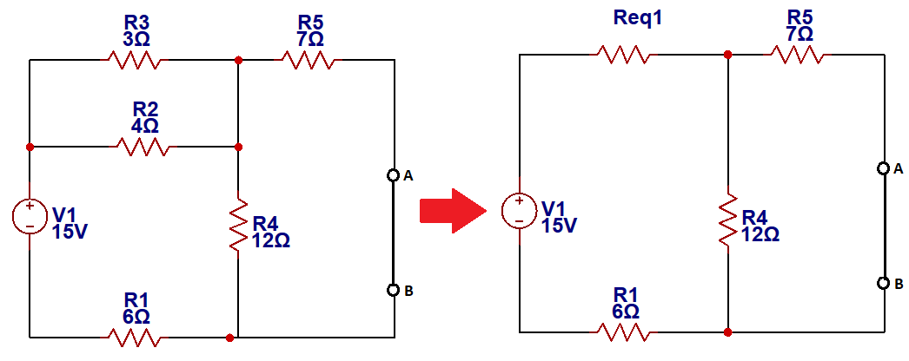
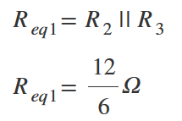
Reducimos el circuito para calcular la intensidad total

Slide 29
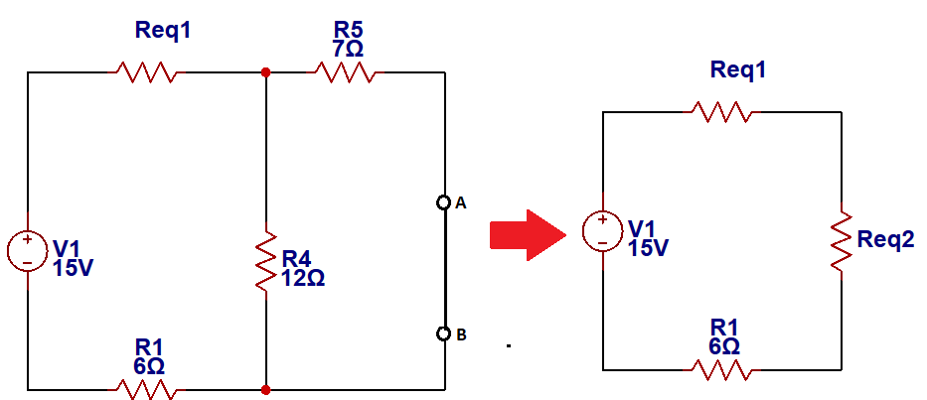
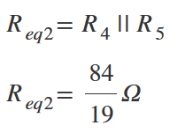
Reducimos el circuito para calcular la intensidad total

Slide 30
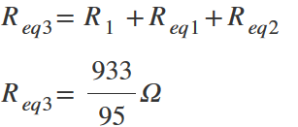
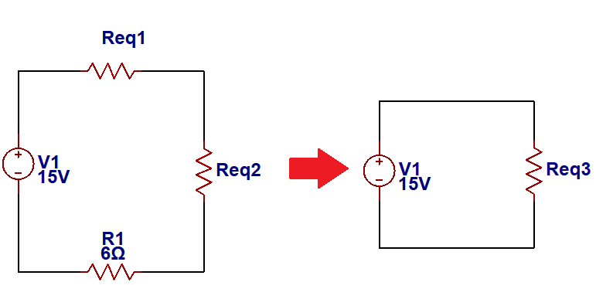
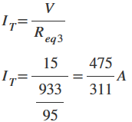
Reducimos el circuito para calcular la intensidad total
INTENSIDAD TOTAL

Slide 31
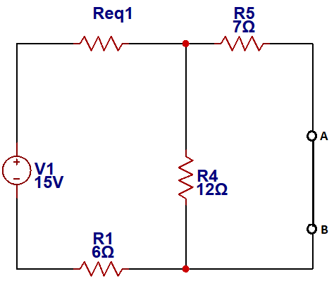
Regresando al circuito anterior y aplicando divisor de corriente en R5, la corriente IN queda como:
IN = IT(R4/(R4 + R5)) = (475/311)(12/12+7) = 300/311 A

Slide 32
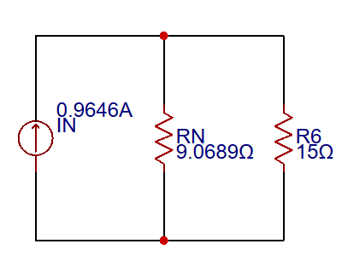
Circuito Norton equivalente
RN 11.941 Ω

Slide 33
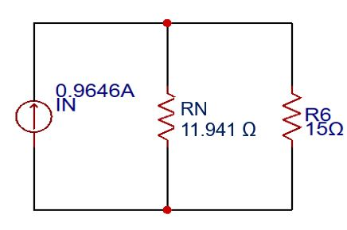
Aplicando divisor de corriente en R6
IR6 = (0.9646)((11.941)/(11.941+15)) = 0.4275 A
Potencia en R6 P = (0.4275)^2 (15) = 2.7413 w

Slide 34
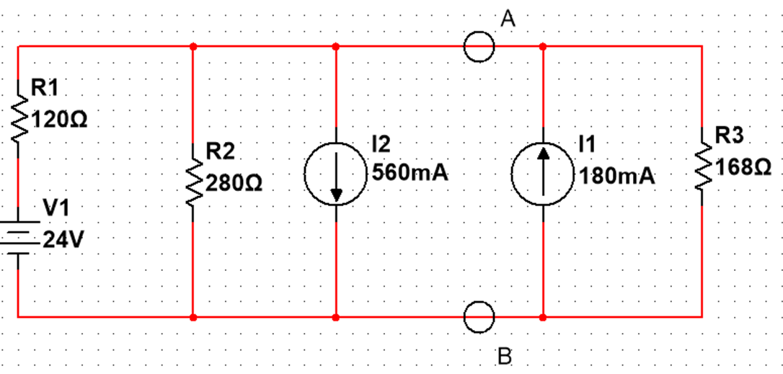
a. Determinar el circuito equivalente de Norton externo a las terminales A y B.
b. Determinar la corriente a través de R3.

Slide 35


Quitar la carga entre las terminales

Slide 36

2. Hallar la Resistencia de Norton. (Fijar en cero las fuentes y tener la terminales abiertas)
Calculando la resistencia equivalente de la terminal A a B.
Recordando: Fuente de voltaje se cortocircuita, y fuente de corriente se hace un circuito abierto

Slide 37

3. Calcular la Resistencia de Norton, se observa que ambas resistencias están en paralelo.

Slide 38

4. Determinar la corriente de cortocircuito debida a cada fuente.
(Se realiza superposición). Sacar corriente que pasa entre las terminales en cada caso.
a) Dejando fuente de voltaje
La carga de las terminales debe cortocircuitarse

Slide 39


R2 se encuentra en corto.

Slide 40



a) Dejando fuente de corriente. (Se observa que se cortocircuita R1 y R2)

Slide 41


Slide 42
Finalmente: Se calcula la corriente de R3 por el método seleccionado
Por divisor de corriente.

Slide 43

Calcular la corriente a través de R1

Slide 44

Se transforman los elementos pasivos a impedancias

Slide 45


1. Señalar terminales y quitar carga

Slide 46

2. Para calcular la Zn (Impedancia de Norton), cortocircuitamos o abrimos todas las fuentes

Slide 47


3. Calculamos la Zn.

Slide 48


Slide 49


4. Obtener In (Intensidad de Norton)
a) Manteniendo Fuente de Voltaje
Se cortocircuita Z1

Slide 50

También se puede ver como:

Slide 51


b) Manteniendo Fuente de corriente
Se reduce a esta manera porque hace un cortocircuito con todas las impedancias y resistencias.
Entonces:

Slide 52

Se tiene:
Resultado:

Slide 53
Resultado:

Slide 54
Calcular la potencia en la resistencia R3

Slide 55
Convertimos los elementos pasivos a sus impedancias equivalentes correspondientes

Slide 56
Convertimos los elementos pasivos a sus impedancias equivalentes correspondientes

Slide 57

Calculamos Zn equivalente
Retiramos Z5 y la fuente independiente

Slide 58



Slide 59



Slide 60



Calculamos In equivalente por método de mallas
Malla 1
Malla 2

Slide 61

Resolviendo el sistema tenemos..
I2 = In

Slide 62
Resolviendo el sistema tenemos..
I2 = In

Slide 63

Circuito de Norton equivalente

Slide 64

Calculamos la potencia en Z5
Empezamos por calcular la corriente en Z5
Por divisor de corriente

Slide 65

Potencia

Slide 66

Calcular la potencia en la impedancia 7jΩ

Slide 67

Calcular RN, cortocircuitar las fuentes

Slide 68

Separar la parte del circuito a analizar y reducir impedancias en serie y paralelo
Sumar en serie 6j -5j = jΩ
Sumar en paralelo 5 y 10j
5(10j)/(5+10j)=(4+2j) Ω

Slide 69

Sumar en paralelo las impedancias resultantes para calcular RN

Slide 70

Calcular fuente de voltaje equivalente
La impedancia de 4+2j se cortocircuita al hacer el puente en A y B

Slide 71

Convertir a rectangular y sumar en serie impedancias y calcular la corriente total
Sumar en serie 6j -5j = jΩ
50v∟0° = 50v
IT = 50/j = -50j A

Slide 72

Regresando en el circuito
Como se cortocircuita la impedancia de 4+2j, la corriente que entra en A es IT

Slide 73

Circuito equivalente de Norton

Slide 74
Potencia en la impedancia de 7jΩ
Aplicando divisor de corriente
I(7j) = -50j((4/25)+(22j/25)/(7j + 4/25 + 22j/25)) = -50j(174/1553 -28j/1553) I(7j) = (-0.9014 – 5.602j)A P(7j) = (-0.9014 – 5.602j)^2(7j) = (-30.56+10.099) w

Slide 75
Referencias
https://www.fisicapractica.com/norton.php
http://hyperphysics.phy-astr.gsu.edu/hbasees/electric/Norton.html
https://www.youtube.com/watch?v=y2ImRtCIkpA
https://www.youtube.com/watch?v=A9573EG-Mwk
https://es.wikipedia.org/wiki/Teorema_de_Norton
H. Hayt, W., Kemmerly, J., & M. Durvin, S. (n.d.). Circuitos equivalentes de Thévenin y Norton. In Análisis de circuitos en ingeniería (pp. 141 - 151). Mc Graw Hill.

